Slide 1
MATLAB 강의, 숙제#7
GUI 기초
Communication and Information Systems Lab.
황재철

Slide 2
GUI 시작하기
Commend 창에서 >>guide
File-> New -> GUI

Slide 3
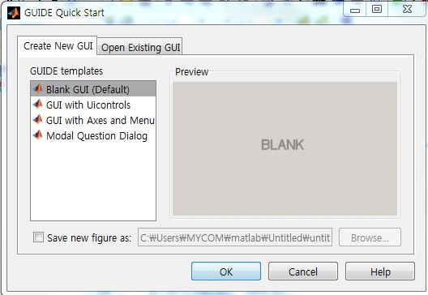
GUI 시작하기
Create New GUI: 새로운 GUI template를 만들고 싶을 때
Open Existing GUI: 이미 만들어진 GUI를 수정할 때

Slide 4
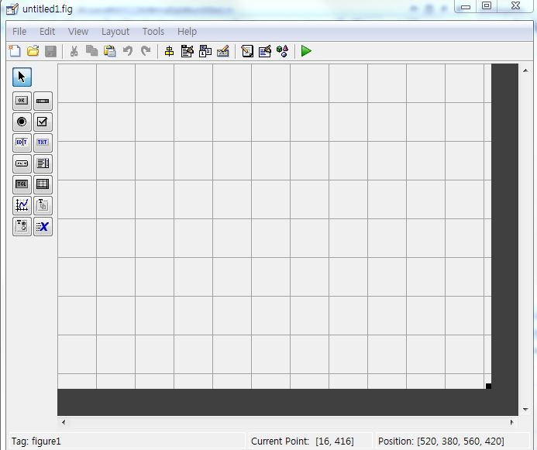
계산기 만들기
Blank GUI (Default)

Slide 5

계산기 만들기
도구 모음
이번에 사용할 도구들
  1. edit text
  2. static text
  3. toggle button

Slide 6
계산기 만들기
Edit text
  코딩을 통해 값을 쉽게 바꿀 수 있는 text box.
Static text
  값을 바꾸지 않고 사용하는 text box.
Toggle button
  누르면 뭔가 바뀐다. 코딩을 하자.

Slide 7
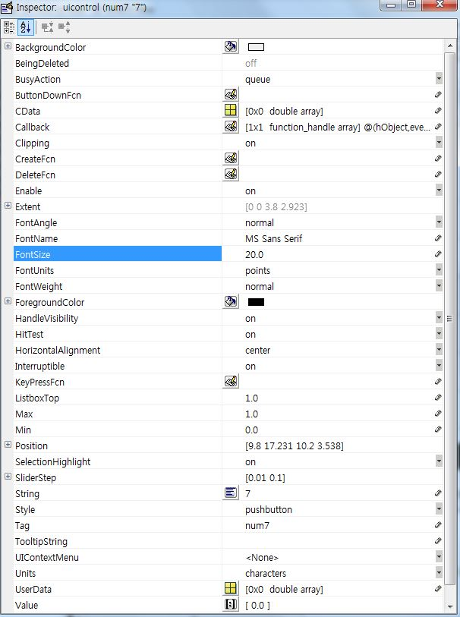
계산기 만들기
만들어진 box를 더블클릭하면 box정보를 볼 수 있다.
FontSize: box에 들어갈 text의 크기 조절
String: box에 들어갈 text
Tag: box의 이름 (matlab으로 코딩할 때 box=fuction이 되는데, 그 때의 function name)

Slide 8
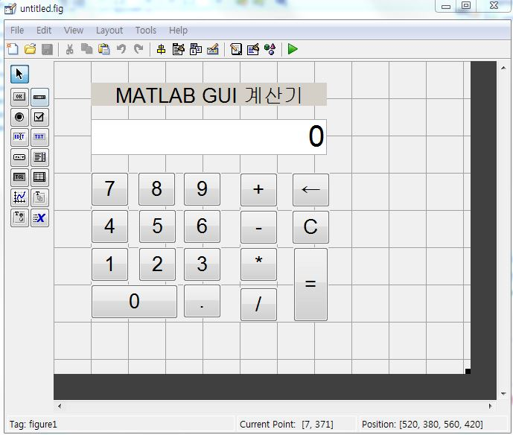
계산기 만들기
잘 만들어보면..

Slide 9
계산기 만들기
Editor버튼을 누르면, 만들어놓은 GUI를 이용해서 m-file을 만들어준다.

Slide 10
계산기 만들기
각 toggle button을 눌렀을 때 어떤 동작을 실행할지는 m-file 코딩으로 만들어주어야 함.

Slide 11
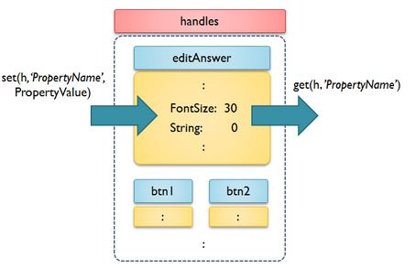
계산기 만들기 - 코딩
알아야 할 함수
get:버튼에 들어있는 값을 불러온다.
set: 버튼에 값을 넣는다.

Slide 12
계산기 만들기 - 코딩
Ex)
Num1이라는 버튼을 눌렀을 때 num1 버튼의 string값을 1->2로 바꿔주려면…
set(handles.num1,＇String＇,[‘2’]);
%num1 버튼의 String 값을 ‘2’로 설정
guidata(hObject, handles);
%GUI update

Slide 13
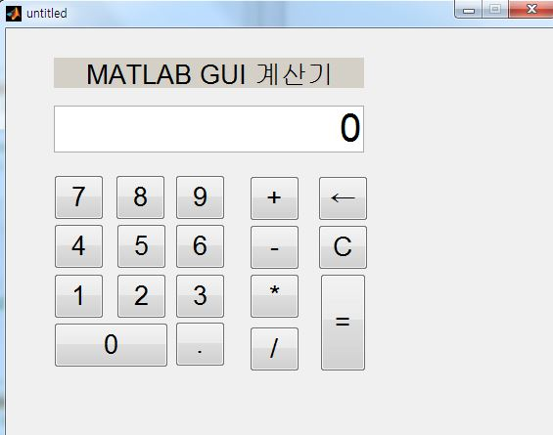
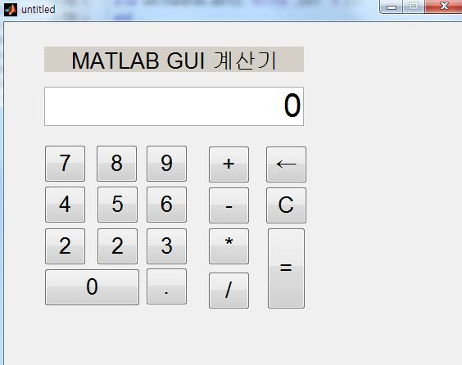
계산기 만들기 - 코딩

Slide 14
계산기 만들기
자세한 계산기 만드는 방법은
http://www.matlabinuse.com/Mastering_MATLAB/2512
여기 참고

Slide 15
Homework#7
EECE 233 Signals and Systems
Fall 2014, MATLAB HW #7
assigned: 2014/11/21, due: 2014/11/28
수업영상과 아래 사이트를 참고해서 수업시간에 보여준 계산기를 MATLAB GUI로 작성하시오.
※주의할 점: 입력이 잘 못 되었을 때도 고려해야 함.
  Ex)
  1) ‘3+’ 에서 {+,-,*,/,.} 등을 입력했을 때
  2) ‘0’ 에서 연산자를 입력했을 때
  3) ‘3.21’에서 {‘.’} 을 입력했을 때
  4) …
참고 사이트: http://www.matlabinuse.com/Mastering_MATLAB/2512
< 제출 방법 >
.fig 파일과
m file (스크립트 파일의 이름: hw7_학번.m)을 보내주세요.
총 2개 파일
cisl200407@gmail.com

